Slide 1
درختها- قسمت دوم
سید مهدی وحیدی پور
با تشکر از دکتر جواد سلیمی
دانشگاه کاشان دانشکده برق و کامپيوتر

Slide 2
درختها
مقدمه
بازنمايي درخت ها
درخت هاي دودويي
پيمايش درختهاي دودويي
عمليات ديگر روي درختهاي دودويي
درختهاي دودويي نخ کشي شده
Heap ها
درختان جستجوي دودويي
درختهاي انتخاب
جنگل ها
نمايش مجموعه ها
شمارش درخت هاي دودويي متمايز

Slide 3
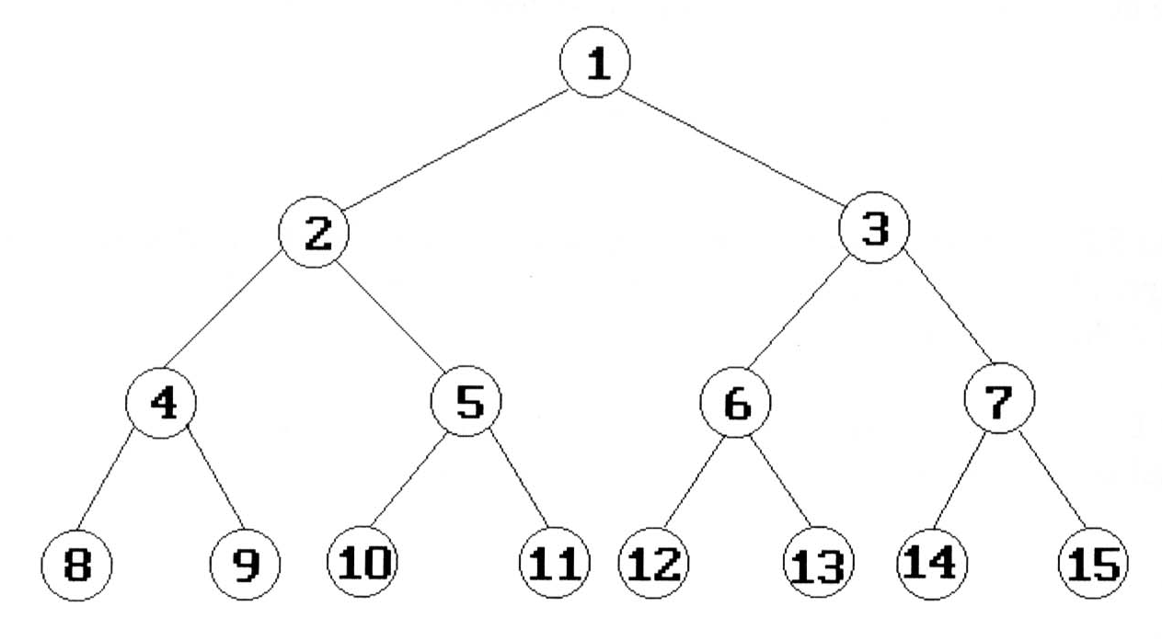
درخت ها
درخت دودويي پر به عمق k
يک درخت دودويي به عمق k پر است مشروط بر اينکه 2^{k}-1 باشد که k>=0. توجه 2^{k}-1 حداکثر تعداد گره هاي يک درخت دودويي به عمق k است
درخت دودويي کامل به عمق k
يک درخت دودويي با nگره و عمق k کامل است اگر و فقط اگر گره هايش مطابق با شماره گذاري گره هاي 1 تا n در يک درخت دودويي پر به عمق k باشد.
عمق يک درخت دودويي کامل با n گره برابر است با ⎡log2(n+1)⎤

Slide 4
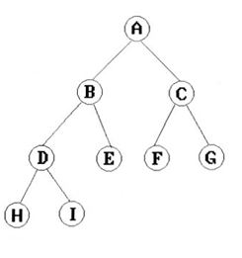
نمايش درختهاي دودويي در حافظه
نمايش به صورت ارايه
از آنجايي که در يک درخت کامل گره ها از 1 تا n شماره گذاري شده اند ، از اين رو از يک آرايه يک بعدي مي توان براي ذخيره سازي گره ها استفاده کرد.

Slide 5
نمايش درختهاي دودويي در حافظه
نمايش به صورت ارايه
اگر يک درخت دودويي کامل با n گره به در يک آرايه ذخيره شود آنگاه براي هر گره با انديس i و ≤ n i 1≤ ، داريم:
اگر i≠1 ، آنگاه پدر i در [i/2] است . اگر i=1 ، i ريشه است و پدري ندارد.
اگر2i≤n ، آنگاه فرزند چپ i در 2i است. اگر 2i>n، آنگاه i فرزند چپ ندارد.
اگر 2i+1≤n ، آنگاه فرزند راست i در 2i+1 است. اگر 2i+1>n ، آنگاه i فرزند راست ندارد

Slide 6
نمايش درختهاي دودويي در حافظه
نمايش به صورت ارايه
هر درخت غير کامل را نيز مي توان در يک ارايه ذخيره کرد
A
1
[1]
[2]
[3]
[4]
[5]
[6]
[7]
B
2
C
3
A B C — D — E
Level 1
D
E
Level 2
Level 3
4
5
6
7

Slide 7
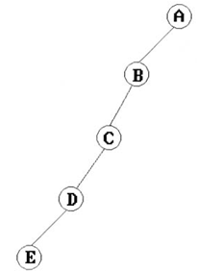
نمايش درختهاي دودويي در حافظه
نمايش به صورت ارايه
با به هدر رفتن حافظه همراه است
اضافه/حذف کردن گره ها از وسط يک درخت مستلزم جابجايي بسياري از گره ها است.
در بدترين حالت ، يک درخت مورب به عمق k ، به 2^{k}-1 حافظه نياز دارد که از اين مقدار، فقط k محل مورد استفاده قرار مي گيرد.
اگر از ارايه c++ براي نمايش درخت استفاده شود مکان صفرم ارايه خالي رها مي شود.

Slide 8
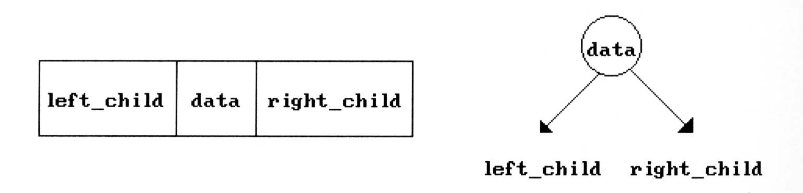
نمايش درختهاي دودويي در حافظه
نمايش به صورت پيوندي
نارسايي هاي موجود در نمايش ترتيبي مي تواند با به کارگيري نمايش پيوندي به آساني حل شود.

Slide 9
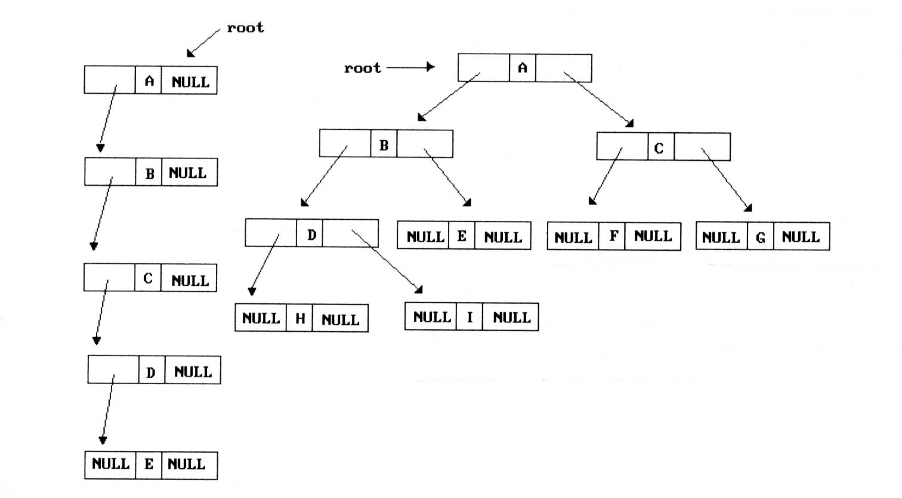
نمايش درختهاي دودويي در حافظه
نمايش به صورت پيوندي

Slide 10
پيمايش درخت دودويي
چگونه مي توان هر گره درخت را فقط يک بار ملاقات کرد؟
براي پيمايش درخت 6 ترکيب ممکن زير وجود دارد که در آن L، V و R به ترتيب حرکت به چپ ، ملاقات کردن يک گره ( براي مثال ، چاپ فيلد داده آن گره) و حرکت به راست مي باشد
LVR, LRV, VLR, VRL, RVL, RLV
اگر قرارداد کنيم که ابتدا پيمايش را از چپ و بعد راست انجام مي دهيم 3 نوع پيمايش باقي مي ماند
LVR (inorder), LRV (postorder), VLR (preorder)
left_child
data
right_child
V
:
visiting
node
L: moving left
R: moving right

Slide 11
پيمايش درخت دودويي
در پيمايش ميان ترتيب inorder يک گره موقعي ملاقات و چاپ مي شود که زيردرخت چپ آن قبلا ملاقات شده باشند.
در پيمايش پس ترتيب postorder ، يک گره موقعي ملاقات و چاپ مي شود که زيردرختان چپ و راست آن قبلا ملاقات شده باشند.
در پيمايش پيش ترتيب preorder ، يک گره قبل از پيمايش زيردرختان چپ و راست ، ملاقات مي گردد.

Slide 12
پيمايش درخت دودويي
درخت دودويي با عبارت هاي محاسباتي
پيمايش ميان ترتيب (صورت ميانوندي عبارت)
A / B * C * D + E
پيمايش پيش ترتيب (صورت پيشوندي عبارت)
+ * * / A B C D E
پيمايش پس ترتيب (صورت پسوندي عبارت)
A B / C * D * E +
پيمايش به ترتيب سطح
+ * E * D / C A B

Slide 13
پيمايش درخت دودويي (ميان ترتيب بازگشتي)
output:
A
/
B
*
C
*
D
+
E
ptr
L
V
R

Slide 14
پيمايش درخت دودويي (پيش ترتيب بازگشتي)
output:
+
*
*
/
A
B
C
D
E
V
L
R

Slide 15
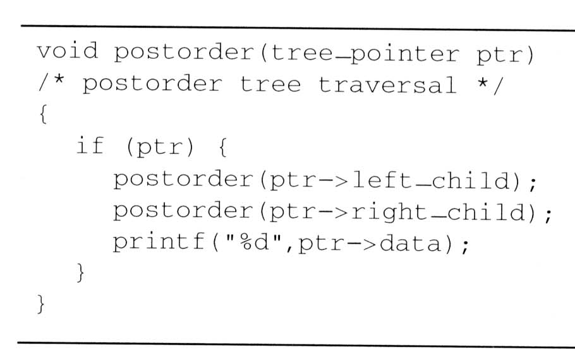
پيمايش درخت دودويي (پس ترتيب بازگشتي)
output:
A
B
/
C
*
D
*
E
+
L
R
V

Slide 16
پيمايش درخت دودويي (ميان ترتيب به روش تکرار)
پيمايش ميان ترتيب
در پيمايش ميان ترتيب حرکت به سمت پايين درخت و نيز به سمت چپ انجام مي شود و اين عمل تا آخرين گره صورت مي گيرد.
آنگاه مي توان گره را ملاقات کرد، يک گره به سمت راست حرکت کرد و به همين ترتيب به کار خود ادامه داد.
اگر نتوانيم به سمت راست حرکت کنيم يک گره يا بيشتر به عقب بر مي گرديم

Slide 17
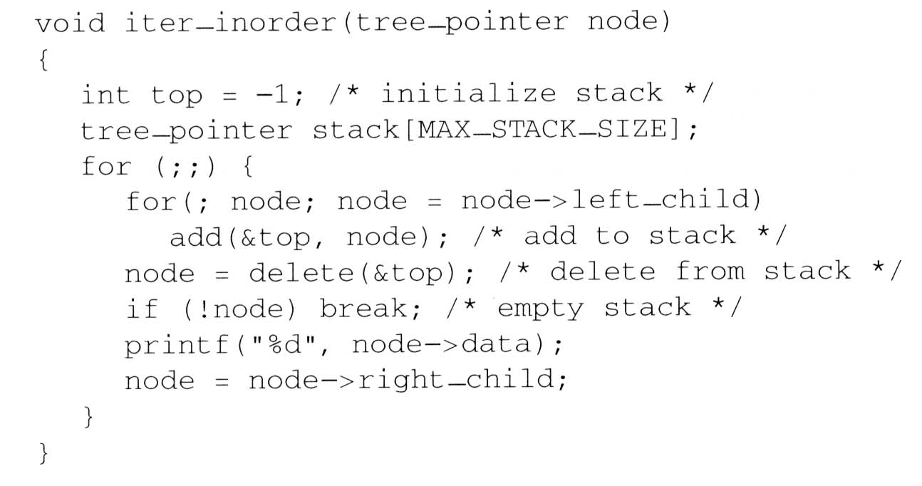
پيمايش درخت دودويي (ميان ترتيب به روش تکرار)
5
4
8
11
3
14
2
17
1
A
/
B
*
C
*
D
+
E
L
V
R
output:
A
/
B
*
C
*
D
+
E
node

Slide 18
پيمايش درخت دودويي (ميان ترتيب به روش تکرار)
تحليل زمان و حافظه
فرض کنيد تعداد گره هاي درخت n باشد.
پيچيدگي زماني: O(n)
هر گره درخت فقط و فقط يکبار در پشته قرار داده شده و از آن حذف مي شود.
پيچيدگي مکاني: O(n)
حافظه مورد نياز براي پشته برابر با عمق درخت است که در بدترين حالت (درخت مورب) n است

Slide 19
پيمايش درخت دودويي
پيمايش به ترتيب سطح يک درخت دودويي
روش
ابتدا ريشه، انگاه بچه چپ ريشه و بعد از آن بچه راست ريشه را ملاقات مي کنيم
اين روش را با ملاقات گره ها در هر سطح جديد از سمت چپ ترين گره تا سمت راست ترين گره ادامه مي دهيم.
اين پيمايش براي پياده سازي به صف نياز دارد.

Slide 20
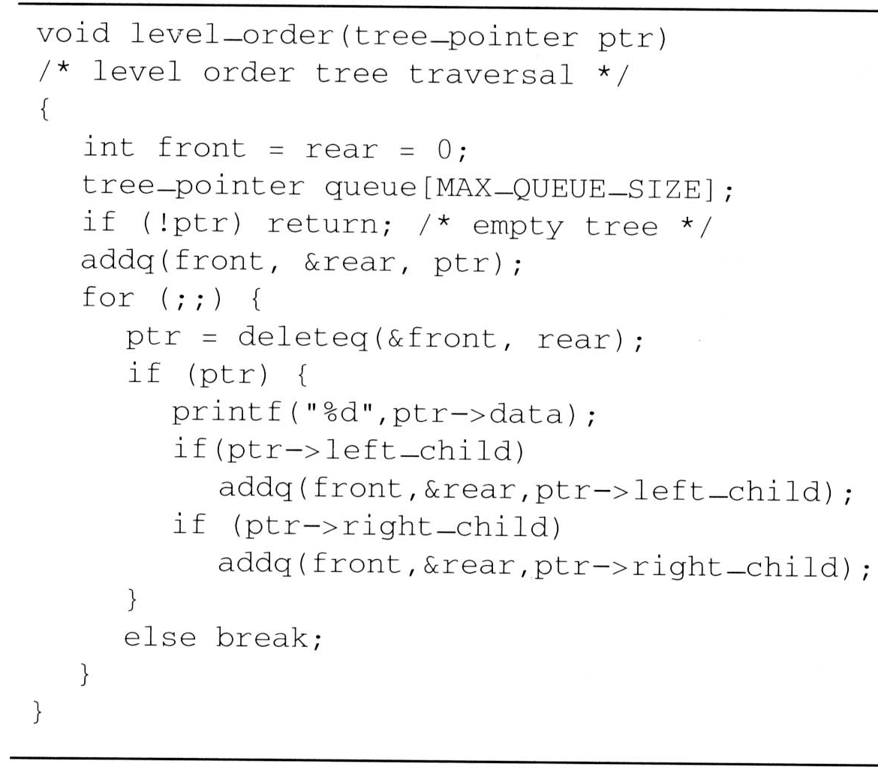
پيمايش درخت دودويي (به ترتيب سطح با کمک يک صف)
output:
+
*
E
*
D
/
C
A
B
1
2
17
3
14
4
11
5
8
+
*
E
*
D
/
C
A
B
FIFO
ptr

